Slide 1
Principles of Compiler Construction
Lecture 5 Syntax Analysis (I)
Lecturer: Han Lin

Slide 2
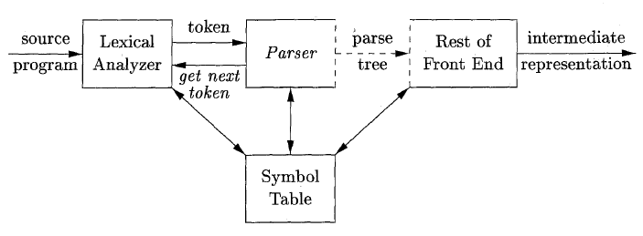
语法分析的任务

Slide 3
语法分析的任务
语法分析要解决的问题包括：
  从词法分析中获得的每个属性字（token）在语句中，或在整个程序中扮演什么角色
    例如：同样一个数字，在程序中可能是一个加数，可能是数组的下标， 可能是循环的次数，可能是某个函数的参数等
  检查语句或程序是否符合程序语言的语法

Slide 4
问题的进一步明确
要解决这些问题，我们必须先明确：
  一个程序包括哪些语法成分？
  这些语法成分以什么方式构成程序？
  因为我们要用计算机来分析，所以需要严格精确的定义
借助形式化的方法

Slide 5

思考
正则表达式和自动机这一类形式化工具显然是不够的，因为它们甚至无法定义简单的语言 ，更不用说诸如括号匹配这一类更复杂，但在程序中却经常出现的语言.

Slide 6
思考
比如对于含else的if语句，其构成方式如下：
if (expr) stmt else stmt
if语句是语句的一种
stmt→ if (expr) stmt else stmt
if, else, (和)为终端符号
  从词法分析器获得
stmt, expr为非终端符号
  还需要定义

Slide 7
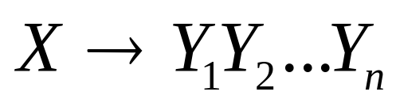

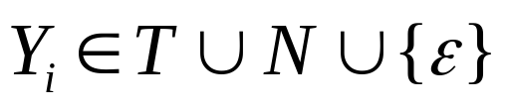
语法的形式化：上下文无关文法
一个上下文无关文法（CFG）包括四部分：
终端符号（terminal）的集合T
非终端符号（nonterminal）的集合N
唯一的开始符号S（S ∈ N）
若干以下形式的产生式（production）：
其中 且

Slide 8


一些为了方便的规定
第一个产生式左端的非终端符号为开始符号
多个形如 的产生式可简写为
A, B, C等表示非终端符号
α, β, γ等表示由终端符号和非终端符号组成的串

Slide 9
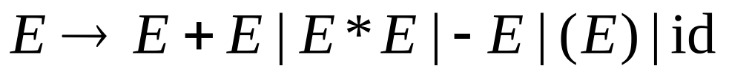
例子
显然对于上面的文法，id, (id + id), -id*id都是符合文法定义的，而(id, id*+id都是不符合的.
问题：如何给出“符合文法”的形式化定义？

Slide 10
推导
推导（derivation）：从开始符号开始，每一步推导就是用一个产生式的右方取代左端的非终端符号
  例如：
  我们将由开始符号推导出来的只含有终端符号的串称为这个文法的句子，一个文法G定义的语言就是这个文法所有句子的集合，记为L(G). 判断一个终端符号串x是否符合G的语法就是判断x是否属于L(G).

Slide 11
讨论
为什么CFG定义语言的能力很可能比正则表达式强？

Slide 12
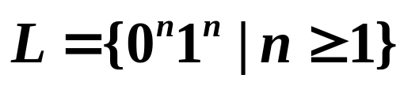
练习
用上下文无关文法定义下列语言：
1)
2) 只含有0和1的回文串
3)只含有(和)的匹配括号串

Slide 13
最左推导和最右推导
最左推导（leftmost derivations）：每步推导都替换最左边的非终端符号
  例如：
最右推导（rightmost derivations）：每步推导都替换最右边的非终端符号
  例如：

Slide 14
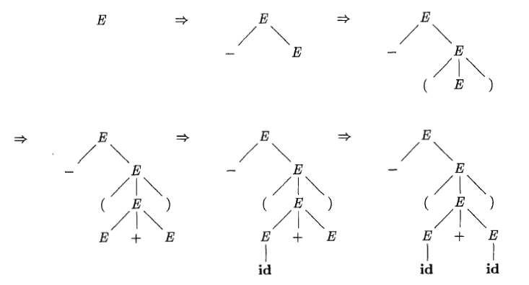
分析树（Parse Trees）

Slide 15
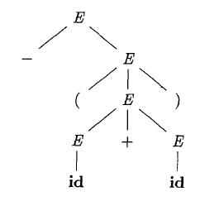
分析树（Parse Trees）
上述的最左推导和最右推导都对应这一分析树
语法分析的过程实际上就是构造分析树的过程
问题：一个句子可能有多个推导，那一个句子是否可能有多个分析树？

Slide 16
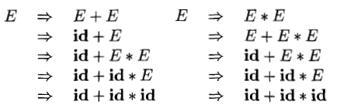
文法的二义性
文法的二义性：如果对于一个文法，存在一个句子，对这个句子可以构造两棵不同的分析树，那么我们称这个文法为二义的.
  例：对于文法
  存在句子id+id*id，有两种推导

Slide 17
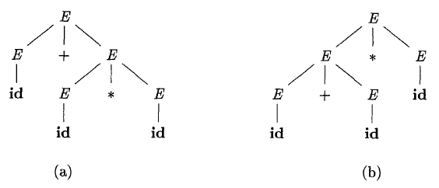
文法的二义性
这两种推导对应两棵不同的分析树：
因此这个文法是二义的.

Slide 18


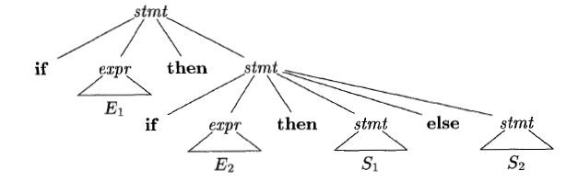
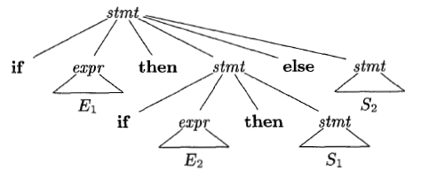
文法的二义性
文法
对于句子

Slide 19
练习

Slide 20
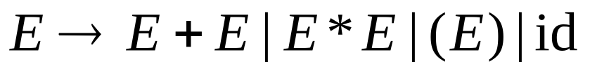

文法二义性的消除

Slide 21
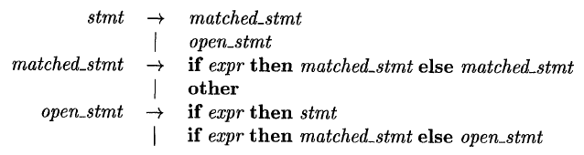
文法二义性的消除

Slide 22
文法二义性的消除
坏消息：有些文法的二义性是无法消除的
  例如：
  属于上下文无关语言，我们可以找到一些CFG来描述L，但任何描述L的CFG都是二义的. （证明超出课程范围）

Slide 23
文法二义性的判定
坏消息：无法写出一个计算机程序，对于输入的上下文无关文法，判断其是否是二义的. （证明超出课程范围）

Slide 24
上下文无关文法 vs. 正则表达式
正则表达式无法定义语言
而上下文无关文法可以，是否说明上下文无关文法定义（或描述）语言的能力强于正则表达式？
思考：是否存在可以用正则表达式定义的语言，不能用上下文无关文法定义？

Slide 25
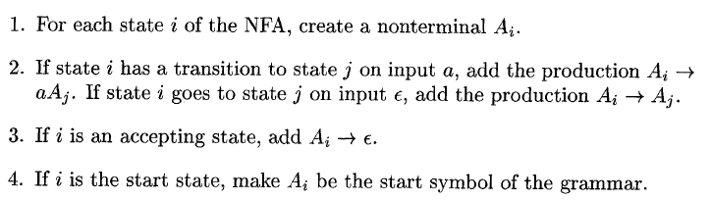
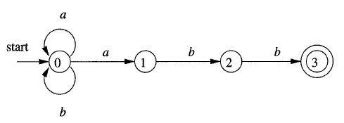
From NFA to CFG

Slide 26
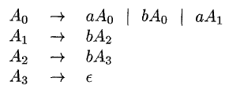



NFA转为上下文无关文法
如果每个产生式都属于下列形式之一
这样的文法称为右线性文法.
问题：是否有右线性文法能定义的语言不能用正则表达式或有限自动机定义？

Slide 27

结论
正则表达式（NFA或DFA）与右线性文法的表达能力是等价的
如果文法的每个产生式都属于下列形式之一：
这样的文法称为左线性文法.
对于左线性文法而言，上述结论也成立
思考：如何直接将正则表达式转为CFG？

Slide 28
上下文无关文法的局限性
在处理程序时，无法解决诸如以下问题：
变量先声明，再使用
调用函数时，实参个数和形参个数一致
留到语义分析阶段解决

Slide 29
问题
给出一个CFG，如何判断一个字符串是否属于它定义的语言？

Slide 30
作业
Assignment4.doc

Slide 31
Next Class
教材4.4节

Slide 32
See you next time!

